Slide 1
Plastifyll på fotballanlegg
Korleis vil Statsforvaltaren følgje opp den nye forskrifta?
Gunn Helen Henne, Miljøavdelinga

Slide 2
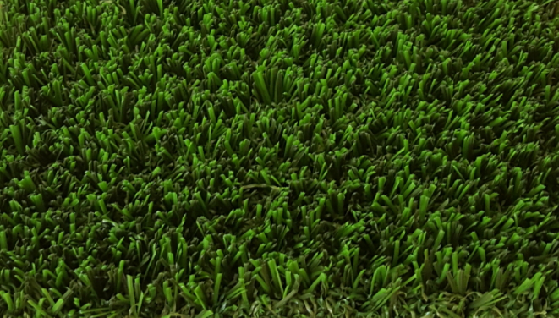
Kva skal eg snakke om i dag?
Litt om sjølve forskrifta
Kor finst rettleiing om korleis forstå forskrifta
Statsforvaltaren si rolle
Statsforvaltaren sine planar framover

Slide 3
Forureiningsforskrifta kapittel 23A: Utforming og drift av idrettsbaner der det brukes plastholdig løst fyllmateriale
Gjeld for
«Den ansvarlige» for idrettsbana, som er:
Den som eig bana
Den som driftar og/eller vedlikeheld bana
Fristar
Gjeld frå 1. juli 2021, for alle nye idrettsbaner + generelle krav for alle baner
Utsett frist for nokre krav for eksisterande baner, og baner med byggjeløyve gitt før 1. juli 2021.

Slide 4
Plastholdig løst fyllmateriale = ?
Definisjon i forskrifta:
faste partikler i kornet eller revet form
som ikke løses opp i vann
som inneholder syntetisk materiale med innhold av polymerer
Betyr i praksis:
gummigranulat
andre plasthaldige partiklar / korn / oppriven plast
sand / mineral som er kledd med plast
(kortform «plastifyll»)

Slide 5
Idrettsbaner = ?
Definisjon i forskrifta:
der det utøves idretts- eller fritidsaktiviteter på
utendørs baner
innendørs baner
Betyr i praksis:
kunstgrasbaner
andre idrettsbaner, som t.d. travbaner

Slide 6
Krav som gjeld alle baner
Tiltak mot spreiing av plastifyll med brukarane og tiltak for å redusere spreiing av plastifyll som er i bruk eller er lagra på bana
Informasjon til brukarar av bana om spreiing og tiltak for å redusere spreiinga
Ombruk av oppsamla plastifyll skal skje på same bana (dersom fyllmaterialet er eigna til det), elles levere som avfall
Vurdere å byte til alternativt fyllmateriale utan plast (gjeld nye baner og ved rehabilitering av eksisterande)

Slide 7
Krav som gjeld alle baner (forts.)
Dokumentasjon som må takast vare på i minst 5 år:
Tiltak gjennomført for å oppfylle forskrifta
Vurderingar og tiltak for å etterleve substitusjonsplikta
Mengd og type plastifyll som er fylt på årleg
Mengd og type plastifyll som er fjerna årleg, og korleis det vart handtert

Slide 8
Krav som gjeld innandørs baner
Hindre utslepp av plastifyll via avløpsvatn
Tiltak mot spreiing via brukarar

Slide 9
Krav som gjeld utandørs baner
Fysisk barriere rundt bana
minst 20 nederste cm skal vere tett
NB - kravet gjeld for nye baner og ved rehabilitering av eksisterande baner
Oppsamling av plastifyll frå drensvatn og overvatn
Tiltak mot spreiing via
brukarar
anleggsmaskiner
vedlikehaldsutstyr
snøryddingsutstyr

Slide 10
Meir rettleiing
Miljødirektoratet si nettside
https://www.miljodirektoratet.no/ansvarsomrader/avfall/avfallstyper/gummigranulat-fra-kunstgressbaner/
Veileder er «rett rundt hjørnet»
Uavklarte problemstillingar vert jobba vidare med (t.d. avfallshandtering av jord med gummigranulat i)
Norges Fotballforbund
Veileder som viser ulike konkrete tiltak, med kostnadsoverslag https://www.fotball.no/contentassets/61a981b4d43e4643bbc071885b6ae942/kunstgresshefte.pdf

Slide 11
Statsforvaltaren si rolle
Statsforvaltaren kan gje unntak frå reglane i forskrifta
KAN betyr ikkje SKAL
Må vere godt grunngjevne søknader
Statsforvaltaren fører tilsyn med forskrifta
Det betyr SKAL

Slide 12
Statsforvaltaren sine planar
Ny forskrift, det vil seie at vi ikkje har
oversikt over alle anlegg som er omfatta
erfaring med «bransjen»
etablert praksis for kva som er «godt nok»
Det må vi få gjort noko med, gjennom
felles arbeid med andre statsforvaltarar og Miljødirektoratet, t.d
tolking av regelverket, opplæring
tilsynsaksjon?
arbeid kvar for oss, t.d.
prioritering av ressursar opp mot andre arbeidsfelt
tilsyn og saksbehandling (søknader om unntak)

Slide 13
Statsforvaltaren på tilsyn
Ulike former for tilsyn
brevkontrollar for heile bransjar
tilsyn med enkeltanlegg
felles landsdekkjande tilsynsaksjonar
lokale tilsynsaksjonar
enkelttilsyn meir spreidd over tid
uvarsla eller varsla på førehand
Risikobasert, både bransjar og enkeltanlegg vert prioritert opp mot kvarandre
Gebyrbelagt, jf. forureiningsforskrifta kap. 39

Slide 14
Statsforvaltaren på tilsyn (forts.)
Kva sjekkar vi?
Liv og lære – kva blir sagt, og kva kan dokumenterast/ verifiserast
Fungerer rutinar og tiltak i praksis?
Er forskriftsfesta krav oppfylt?
Korleis reagerer vi på det vi finn?
Avvik – brot på lov og forskrift
Merknad – forbetringspunkt som ikkje er direkte brot, men noko som kan bli det over tid
Frist for retting, eventuelt med varsel om tvangsmulkt

Slide 15
Tilsynsrapporten
Skriftleg omtale av avvik og merknader
Observasjonane det byggjer på
Kommentarar til regelverket
Frist for tilbakemelding
om at avvika er retta
eller med tidfesta handlingsplan for å rette opp avvika
Informasjon, lenkjer, vidare rettleiing
Dialog fram til avvik er retta og tilsynet vert avslutta

Slide 16
Når kjem vi på tilsyn?
I teorien: når som helst – forskrifta gjeld!
I praksis: sannsynleg tilsynsaksjon i 2022 (eller 2023?)
etter noko meir førebuing for å få oversikt (brevkontroll først?)
og med koordinering frå Miljødirektoratet («prøvetilsyn» først?)

Slide 17
Vi snakkast nok på tilsyn etter kvart ☺
Spørsmål?
Takk for meg!
Gunn Helen Henne
senioringeniør
gunn.helen.henne@statsforvalteren.no
57 64 31 40

